Slide 1
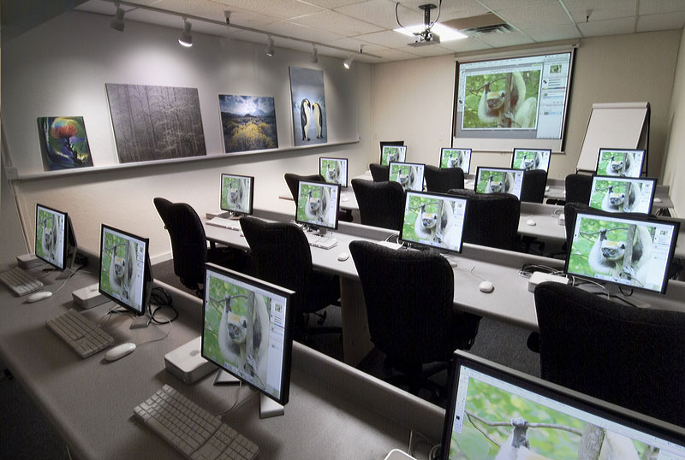
স্বাগতম

Slide 2
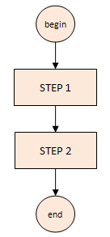


ছবিতে কী দেখা যায়?

Slide 3

আমাদের আজকের পাঠ-
অ্যালগোরিদম ও ফ্লোচার্ট

Slide 4
এই পাঠ শেষে শিক্ষার্থীরা-
১. অ্যালগোরিদম কী তা বলতে পারবে
২. ফ্লোচার্ট কী তা বলতে পারবে
৩. ফ্লোচার্টের প্রতিক গুলো চিনতে পারবে
৪. ফ্লোচার্ট ও অ্যালগোরিদমের পার্থক্য নির্ণয় করতে পারবে

Slide 5

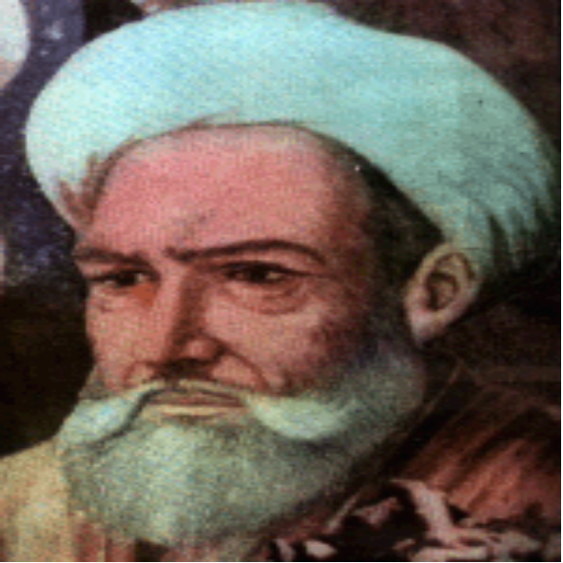
অ্যালগোরিদম
কোনো একটি নির্দিষ্ট সমস্যা সমাধানের জন্য যুক্তিসম্মত ও ধাপে ধাপে সমাধান করার যে পদ্ধতি, তাকে অ্যালগরিদম বলা হয়। কোনো সমস্যাকে কম্পিউটার প্রোগ্রামিং দ্বারা সমাধান করার পূর্বে কাগজে-কলমে সমাধান করার জন্যই অ্যালগরিদম ব্যবহার করা হয়।
আরব গনিতবিদ ‘আল খারিজমী’ এর নাম অনুসারে অ্যালগোরিদম নামকরন করা হয়েছে।
Avj LvwiRgx

Slide 6
অ্যালগরিদম তৈরির শর্ত বা নিয়ম-
অ্যালগরিদমের সুবিধা
অ্যালগরিদমটি সহজবোধ্য হবে।
প্রত্যেকটি ধাপ স্পষ্ট হতে হবে যাতে সহজে বোঝা যায়।
সসীম সংখ্যক ধাপে সমস্যার সমাধান হতে হবে।
অ্যালগরিদম ব্যাপকভাবে প্রয়োগ উপযোগী হতে হবে।
সহজে প্রোগ্রামের উদ্দেশ্যে বোঝা যায়।
সহজে প্রোগ্রামের ভুল নির্ণয় করা যায়।
প্রোগ্রামের প্রবাহের দিক বুঝা যায়।
জটিল প্রোগ্রাম সহজে রচনা করা যায়।
প্রোগ্রাম পরিবর্তন ও পরিবর্ধনে সহায়তা করে।

Slide 7
ফ্লোচার্ট বা প্রবাহ চিত্র
যে চিত্রভিত্তিক পদ্ধতিতে বিশেষ কতকগুলো চিহ্নের সাহায্যে কোনো একটি নির্দিষ্ট সমস্যার সমাধান করা হয় তাকে ফ্লোচার্ট বলা হয়। ফ্লোচার্টের সাহায্যে প্রোগ্রাম বোঝা সহজ হয় বলে এটি প্রোগ্রামার ও ব্যবহারকারীর মাঝে সংযোগ রক্ষার জন্য ব্যবহৃত হয়।
ফ্লোচার্টের বৈশিষ্ট্য বা সুবিধাঃ
ফ্লোচার্ট তৈরি করার নিয়মাবলী
সহজে প্রোগ্রামের উদ্দেশ্য বোঝা যায়।
প্রোগ্রামের ভুল নির্ণয়ে সহায়তা করে।
প্রোগ্রাম রচনায় সহায়তা করে।
প্রোগ্রাম পরিবর্তন এবং পরিবর্ধনে সহায়তা করে।
সহজে ও সংক্ষেপে জটিল প্রোগ্রাম লেখা যায়।
ফ্লোচার্ট তৈরি করার জন্য প্রচলিত প্রতীক ব্যবহার করা উচিৎ।
তীর চিহ্ন দিয়ে উপর থেকে নিচে বা বাম থেকে ডান দিকে প্রবাহ দেখানো উচিৎ।
ফ্লোচার্ট তৈরি করার সময় সংযোগ চিহ্ন যত কম হয় ততই ভাল।
ফ্লোচার্ট সহজে বোধগম্য হওয়া উচিৎ।
ফ্লোচার্ট নির্দিষ্ট কোনো প্রোগ্রামের ভাষায় লেখা উচিৎ নয়।
চিহ্নগুলো ছোট বড় হলে ক্ষতি নাই তবে আকৃতি ঠিক থাকতে হবে।
প্রয়োজনে চিহ্নের সাথে মন্তব্য দিতে হবে।

Slide 8
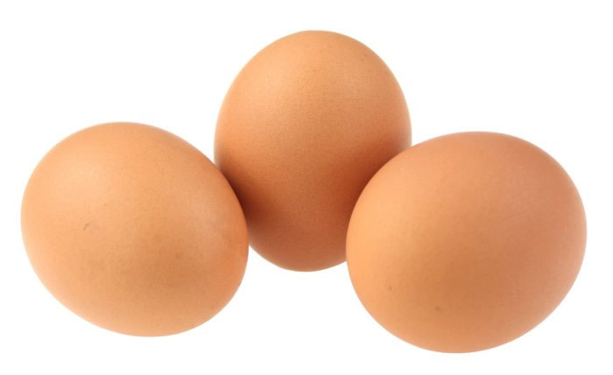

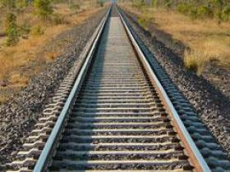

প্রোগ্রাম ফ্লোচার্টে ব্যবহৃত প্রতিক সমূহ
এটি একটি ডিম্বক (Oval) আকৃতিক প্রতীক। এটি প্রোগ্রামের আরম্ভ এবং শেষ নির্দেশ করে থাকে। এটি প্রোগ্রামে একাধিকবার ব্যবহৃত হতে পারে।
উপবৃত্ত
সামন্তরিক আকৃতির প্রতিককে ইনপুট/আউটপুট প্রতীক বলে।
সামন্তরিক

Slide 9
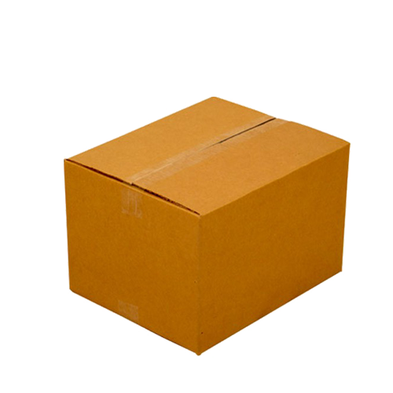



প্রোগ্রাম ফ্লোচার্টে ব্যবহৃত প্রতিক সমূহ
আয়তাকার আকৃতির এই প্রতীককে প্রক্রিয়াকরণ প্রতীক বলে।
আয়ত
হীরক আকৃতির এই প্রতীককে সিদ্ধান্ত প্রতীক বলে।
রম্বস

Slide 10




প্রোগ্রাম ফ্লোচার্টে ব্যবহৃত প্রতিক সমূহ
বৃত্ত বিশিষ্ট এই প্রতীকটি সংযোগ প্রতীক হিসাবে ব্যবহৃত হয়।
বৃত্ত
তীর চিহ্ন বিশিষ্ট সরলরেখা দিক নির্দেশ প্রতীক হিসাবে ব্যবহৃত হয়।
অ্যারো

Slide 11
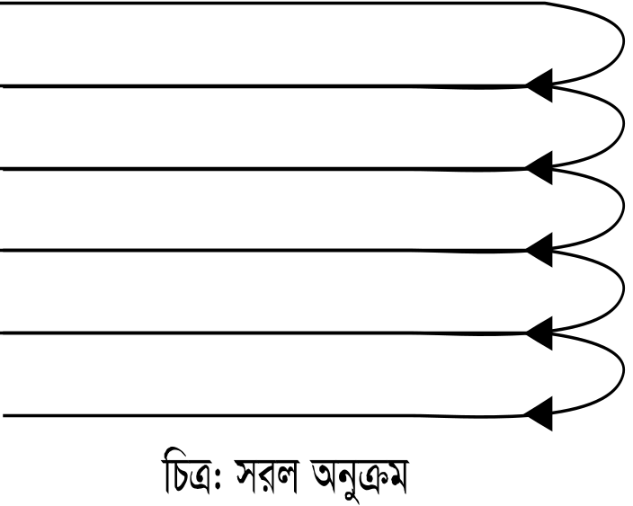
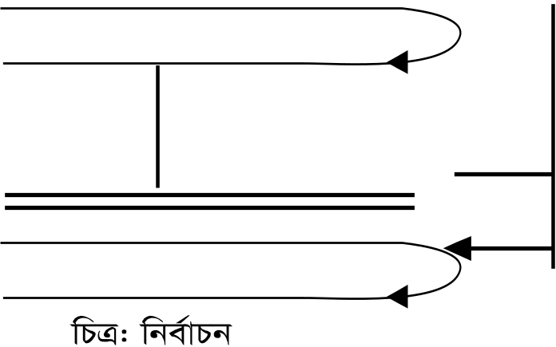
ফ্লোচার্টের মৌলিক গঠন
সরল অনুক্রম((Simple sequnce)
ইহা একটি সরল স্ট্রাকচার। এই স্ট্রাকচারে সকল নির্দেশগুলি নির্বাহের অনুক্রমে সাজানো থাকে।
নির্বাচন (Selection)
যে সকল ক্ষেত্রে সিদ্ধান্তের প্রয়োজন হয় বা তুলনা করে কার্য নির্বাহ করতে হয় সেক্ষেত্রে এই স্ট্রাকচার ব্যবহৃত হয়।

Slide 12
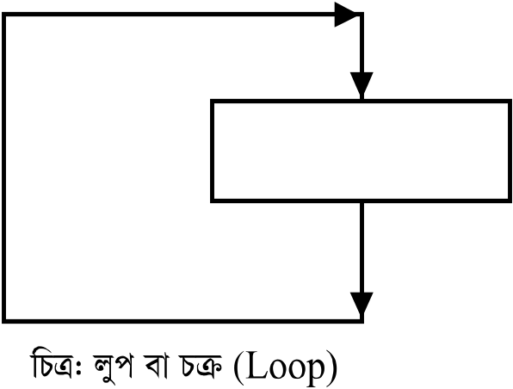
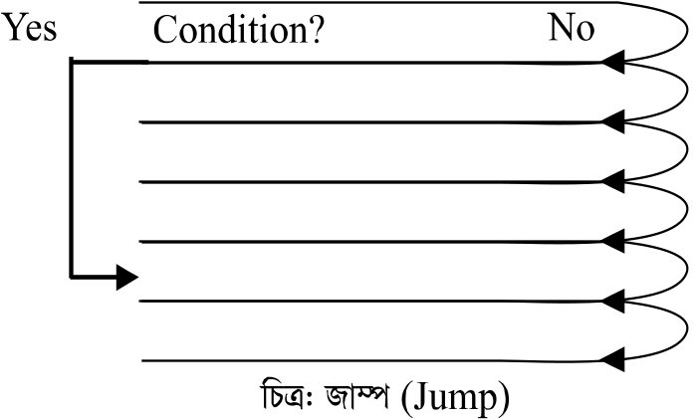
ফ্লোচার্টের মৌলিক গঠন
লুপ বা চক্র (Repetition or loop)
প্রোগ্রামে একই ধরনের কাজ বারবার করার প্রয়োজন হলে লুপ বা চক্র ব্যবহার করা হয়।
জাম্প (Jump)
প্রোগ্রামে সরল অনুক্রমকে ভঙ্গ করে প্রোগ্রামের মধ্যে এক লাইন থেকে পরবর্তী লাইনে না গিয়ে উপরে বা নিচে অন্য কোন লাইন থেকে কাজ শুরু করলে তাকে জাম্প বলে।

Slide 13
সরল অনুক্রমের অ্যালগোরিদম ও ফ্লোচার্টের একটি উদাহরণ
দুটি সংখ্যার যোগফল নির্ণয়ের জন্য অ্যালগোরিদম ও ফ্লোচার্ট
ফ্লোচার্ট
অ্যালগোরিদম
ধাপ-১: প্রোগ্রাম শুরু করি।
প্রোগ্রাম শুরু
ধাপ-২: ইনপুট হিসেবে দুটি সংখ্যা
a ও b এর মান গ্রহণ করি।
a ও b এর মান গ্রহণ
ধাপ-৩: দুটি সংখ্যা a ও b যোগ করে
যোগফল c এর মধ্যে রাখি।
c=a+b নির্ণয়
C মান ছাপাই
ধাপ-৪: c এর মান ছাপাই।
ধাপ-৫: প্রোগ্রাম শেষ করি।
প্রোগ্রাম শেষ

Slide 14
নির্বাচন বা সিদ্ধান্ত মুলক অ্যালগোরিদম ও ফ্লোচার্টের একটি উদাহরণ
দুটি সংখ্যার মধ্যে বড় সংখ্যা নির্ণয়ের জন্য অ্যালগোরিদম ও ফ্লোচার্ট
ফ্লোচার্ট
অ্যালগোরিদম
ধাপ-১: প্রোগ্রাম শুরু করি।
প্রোগ্রাম শুরু
ধাপ-২: ইনপুট হিসেবে দুটি সংখ্যা
a ও b এর মান গ্রহণ করি।
a ও b এর মান গ্রহণ
ধাপ-৩: যদি a>b?
না
a>b ?
হ্যাঁ
ক) হ্যাঁ হলে a বড়
খ) না হলে b বড়
b বড়
a বড়
ধাপ-4: প্রোগ্রাম শেষ করি।
প্রোগ্রাম শেষ

Slide 15
লুপ বা চক্র অ্যালগোরিদম ও ফ্লোচার্টের একটি উদাহরণ
অ্যালগোরিদম
ফ্লোচার্ট
ধাপ-১: প্রোগ্রাম শুরু করি।
প্রোগ্রাম শুরু
ধাপ-২: ইনপুট হিসেবে n
এর মান গ্রহণ করি।
ইনপুট হিসেবে r এর মান গ্রহণ
ধাপ-৩: s=0, i=1 ধরি।
s=0, i=1
ধাপ-৪: s=s+i, i=i+1 নির্ণয় করি।
s=s+i, i=i+1
ধাপ-৫: যদি i<=n?
i<=n?
হ্যাঁ
ক) হ্যাঁ হলে ৪ নং ধাপে যাই
খ) না হলে ৬ নং ধাপে যাই
না
ধাপ-৬: s এর মান ছাপাই
s
ধাপ-৭: প্রোগ্রাম শেষ করি।
প্রোগ্রাম শেষ

Slide 16
একক কাজ
১. চিহৃ দ্বারা কী বুঝায়?
ক. শুরু
খ. ইনপুট
ক. শুরু
খ. ইনপুট
গ. সিদ্ধান্ত
গ. সিদ্ধান্ত
ঘ. প্রসেস
ঘ. প্রসেস

Slide 17

দলীয় কাজ:
“‍ক” দল:
ফারেনহাইট তাপমাত্রাকে সেন্টিগ্রেট তাপমাত্রায় রুপান্তরের জন্য অ্যালগোরিদম ও ফ্লোচার্ট দেখাও
“‍খ” দল:
দুটি সংখ্যার গ.সা.গু নির্ণয়ের জন্য অ্যালগোরিদম ও ফ্লোচার্ট দেখাও।

Slide 18
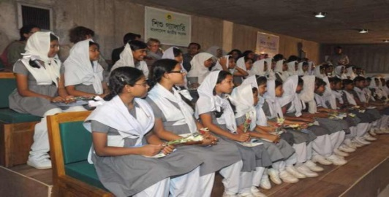


মূল্যায়ন
১. অ্যালগোরিদম কী?
২. ফ্লোচার্ট কী?
৩. প্রোগ্রাম ডিজাইনে ফ্লোচার্টের ভূমিকা বল
৪. ফ্লোচার্ট তৈরির আগের ধাপ হলো অ্যালগোরিদম ব্যাখ্যা কর।

Slide 19

বাড়ীর কাজ
অ্যালগোরিদম ও ফ্লোচার্টের মধ্যে পার্থক্য লিখে আনবে।

Slide 20
ধন্যবাদ

